Slide 1
Unsupervised Deep Image Stitching
Reconstructing Stitched Features to Images
Lang Nie
Beijing Jiaotong University
Abstract: Traditional feature-based image stitching technologies rely heavily on feature detection quality, often failing to stitch images with few features or low resolution. The learning-based image stitching solutions are rarely studied due to the lack of labeled data, making the supervised methods unreliable. To address the above limitations, we propose an unsupervised deep image stitching framework consisting of two stages: unsupervised coarse image alignment and unsupervised image reconstruction.
PubDate：24 Jun 2021 Subject: Computer Vision and Pattern Recognition(CVPR)
Notes:
(；′⌒`)

Slide 2
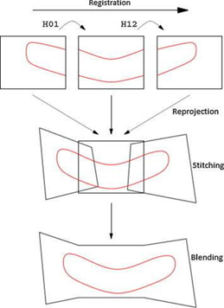
The concept
图像拼接是将同一场景的多个重叠图像拼接成较大的图像的一种方法，在医学成像、计算机视觉、卫星数据、军事目标自动识别等领域具有重要意义在机器视觉领域也有很大的应用。
图像拼接分为四个步骤：图像匹配、重投影、缝合和融合
图像匹配：是指一对描绘相同场景之间的几张图片的几何对应关系
重投影：通过图像的几何变换，把一系列图片转换成一个共同的坐标系（单应性矩阵）
缝合：通过合并重叠部分的像素值并保持没有重叠的像素值使之生成更大画布的图像
融合：通过几何和光度偏移错误通常导致对象的不连续，并在两个图像之间的边界附近产生可见的接缝
“图像匹配”和“融合”是直接影响图像拼接性能的，作为图像拼接的第一个和最后一个步骤，没有正确的图像匹配和融合算法，不可能进行成功的图像拼接。

Slide 3
目标图像
源图像
特征提取
图像匹配
根据特征点的匹配确定两图像的位置关系
源图像变形
根据特征点的匹配确定两图像的位置关系
与目标图像缝合
利用单应性矩阵
图像融合
利用深度学习等技术对拼接处进行融合改善灰度值和像素的问题是图片更顺畅

Slide 4
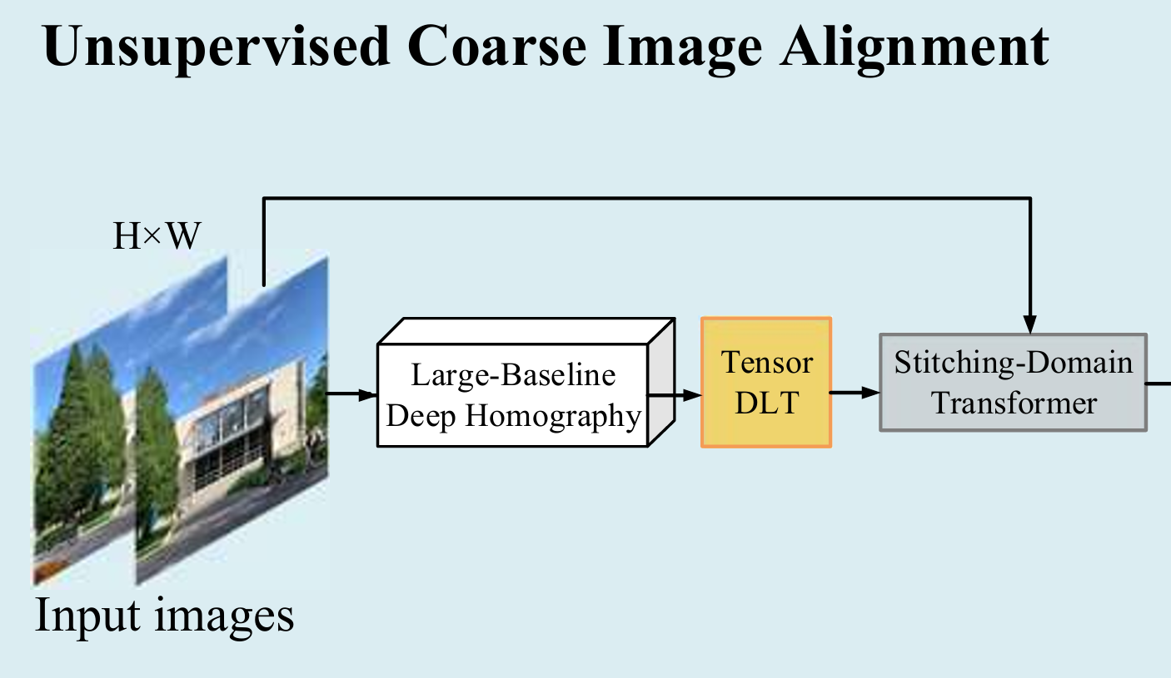
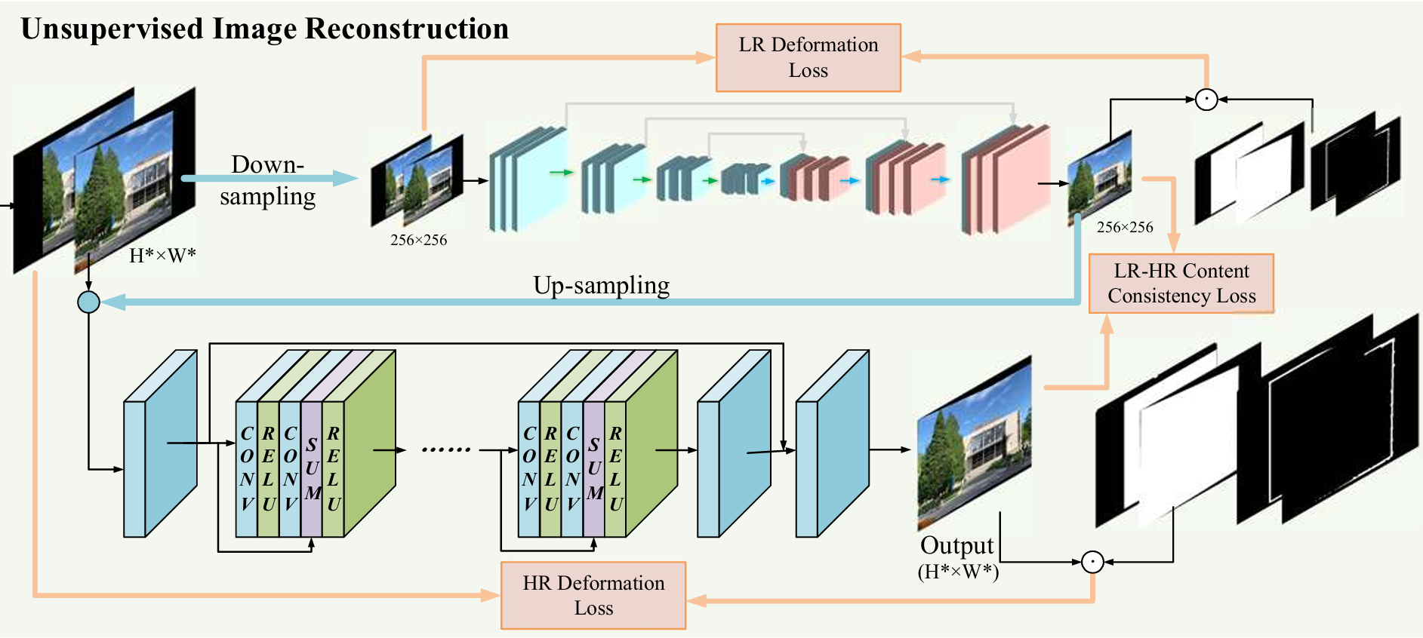

Slide 5
阶段一：图像粗对齐
I. 输入图像：两张分辨率为 H×W的输入图像。
II. Large-Baseline Deep Homography：利用深度学习网络估计图像间的大基线单应性（Homography）矩阵 H，用于处理视角差异大的图像对。
III. Tensor DLT（Direct Linear Transformation）：使用 DLT 方法计算单应性矩阵的精确估计。
IV. Stitching-Domain Transformer：基于单应性矩阵对图像进行变换，使它们对齐到一个共同的参考平面。

Slide 6
阶段二：图像重建
下采样（Down-sampling）：
将高分辨率（HR）的对齐图像降采样为低分辨率（LR），以便对低分辨率的内容一致性进行建模。
多阶段卷积网络：
图像通过多个卷积层进行特征提取和上采样，逐步生成更高分辨率的图像。
使用跳跃连接（Skip Connection）将低级特征与高级特征融合，提高重建质量。
损失函数设计：
LR Deformation Loss：约束低分辨率图像的变形一致性。
HR Deformation Loss：约束高分辨率图像的几何一致性。
LR-HR Content Consistency Loss：确保重建图像内容与原始图像的一致性。
最终生成的拼接图像，分辨率为 H∗×W∗

Slide 7
阶段二：图像重建

Slide 8
阶段二：图像重建
Notes:
随着分辨率的增加，感受也相对减小，所以仅在高分辨率分支中重建图像是不合适的。为了确保网络的接收场能够完全感知未对准区域（特别是在高分辨率和大视差的情况下），设计了一个低分辨率变形分支来学习图像拼接的变形(重建)规则。

Slide 9
阶段二：图像重建
Notes:
在低分辨率分支中初始化变形后，开发了一个高分辨率细化分支，以提高分辨率并细化缝合图像。高分辨率是指第一级输出的分辨率

Slide 10
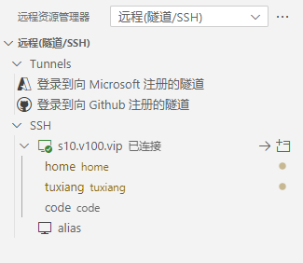
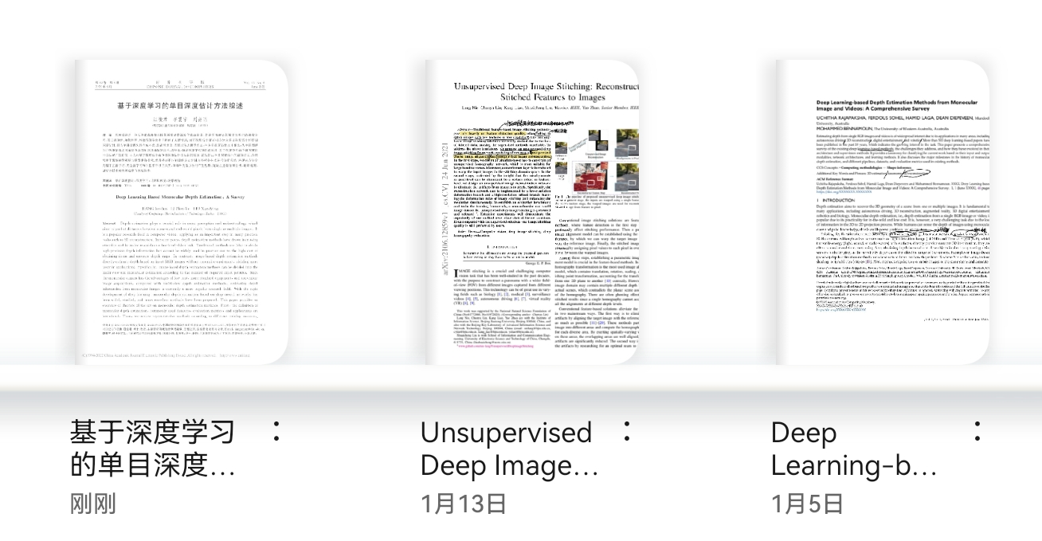
近期工作
I. 远程服务器链接√
II. 综述性文献阅读√

Slide 12
Thanks for Watching
E-mail: haruko386@outlook.com
Date:2025/1/17

